Slide 1


JavaScript

Slide 2

Características
No es Java
Orientado a entornos web. Esto no quiere decir que su uso sea exclusivo para ese ámbito
Está basado en objetos, pero no es un lenguaje de POO
No es un lenguaje de programación completo. No se pueden hacer programas sólo con JavaScript
 Los errores JavaScript, por lo general, no molestan demasiado al usuario

Slide 3

Componentes JavaScript
DOM (Document Object Model)
Es el Modelo de Objeto de Documento, es decir, es un modelo de estructura que deben seguir todas las páginas Web.
Nodos: un nodo no es una etiqueta, sino que cada etiqueta tiene dos nodos, el primero el de la etiqueta en sí, (nombre de la etiqueta), y como nodo hijo de éste, está el texto o contenido de la etiqueta.

Slide 4
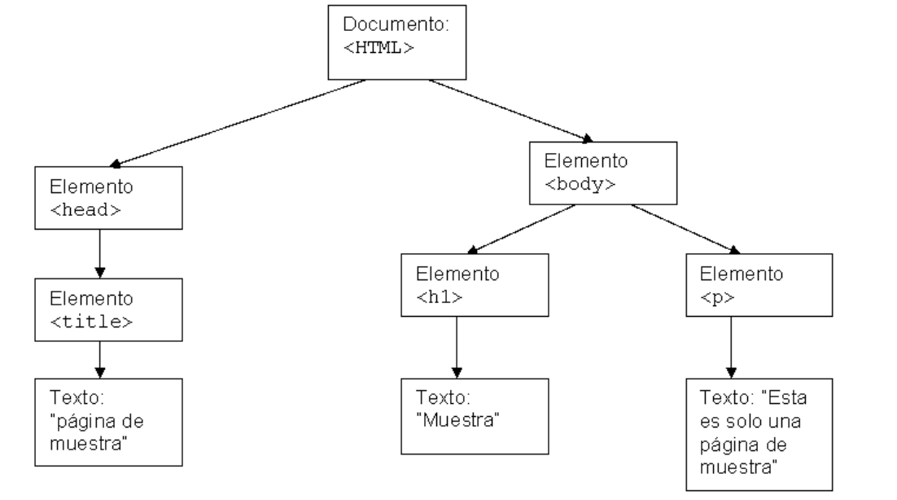
Vista de Nodo

Slide 5
Componentes JavaScript
BOM (Browser Object Model)
ECMScript

